Slide 1


Slide 2
Luyện tập

Slide 3
01.
Đặt tính rồi tính:
207 x 8
9 160 x 5
5 481 : 7
57 436 : 6

Slide 4
01.
Đặt tính rồi tính:
207 x 8
9 160 x 5
207
9 160
x
x
8
5
45
0
0
5
8
16
6

Slide 5
01.
Đặt tính rồi tính:
5 481 : 7
57 436 : 6
5 481
57 436
7
7
5
8
1
4
7
8
3
8
2
0
5
2
1
0
3
0
3
6
1

Slide 6
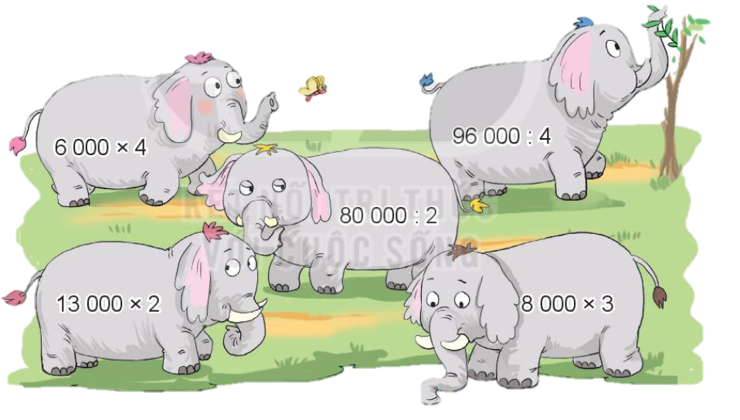
Những phép tính nào dưới đây có kết quả bằng nhau?
02.
24 000
24 000
40 000
24 000
26 000

Slide 7
Tính giá trị của biểu thức:
03.
a) 4 105 x 9 : 5
b) 24 048 : (4 x 2)
= 36 945 : 5
= 24 048 : 8
= 7 389
= 3 006

Slide 8
Việt mua 1 quyển truyện thiếu nhi và 2 cái bút. Giá 1 quyển truyện thiếu nhi là 18 000 đồng, giá 1 cái bút là 8 500 đồng. Hỏi Việt phải trả người bán hàng bao nhiêu tiền?
04.

Slide 9
Việt mua 1 quyển truyện thiếu nhi và 2 cái bút. Giá 1 quyển truyện thiếu nhi là 18 000 đồng, giá 1 cái bút là 8 500 đồng. Hỏi Việt phải trả người bán hàng bao nhiêu tiền?
04.
Bài giải
Giá tiền 2 cái bút là:
8 500 x 2 = 17 000 (đồng)
Việt phải trả người bán hàng số tiền là:
18 000 + 17 000 = 35 000 (đồng)
Đáp số: 35 000 đồng

Slide 10
Tìm chữ số thích hợp:
05.
8
1
0
9
x
9
7
2
9
8
1

Slide 11
Xin chào!

